Slide 1
Poznávačka
Vodné a brehové stavovce

Slide 2
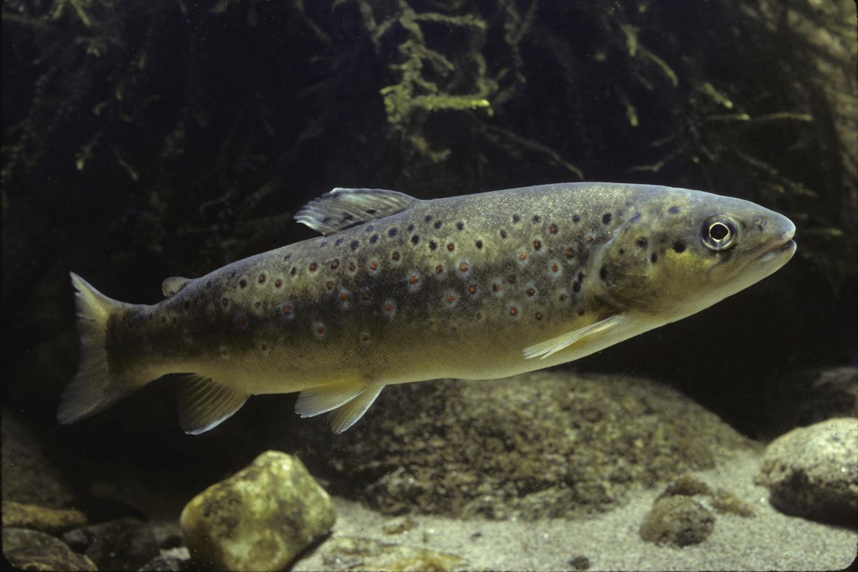
1.

Slide 3
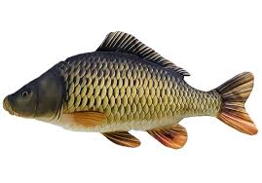
2.

Slide 4
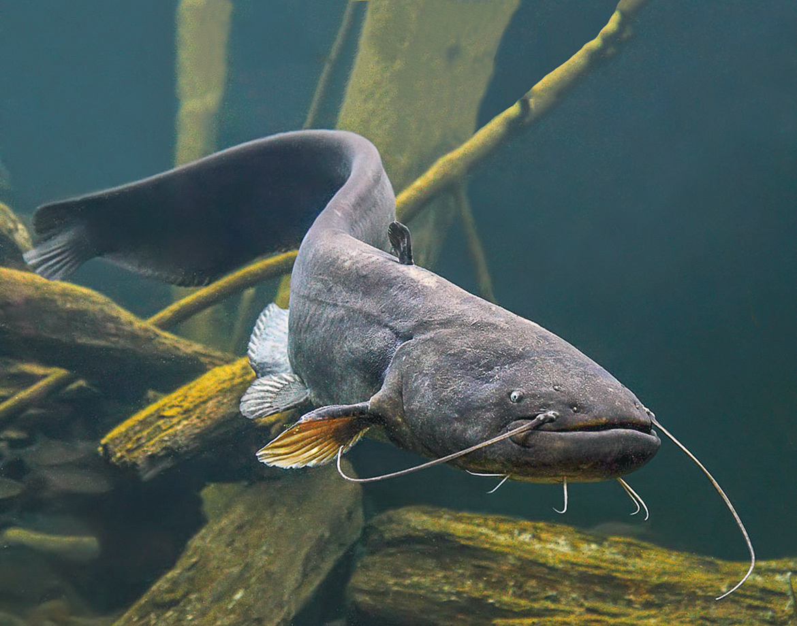
3.

Slide 5
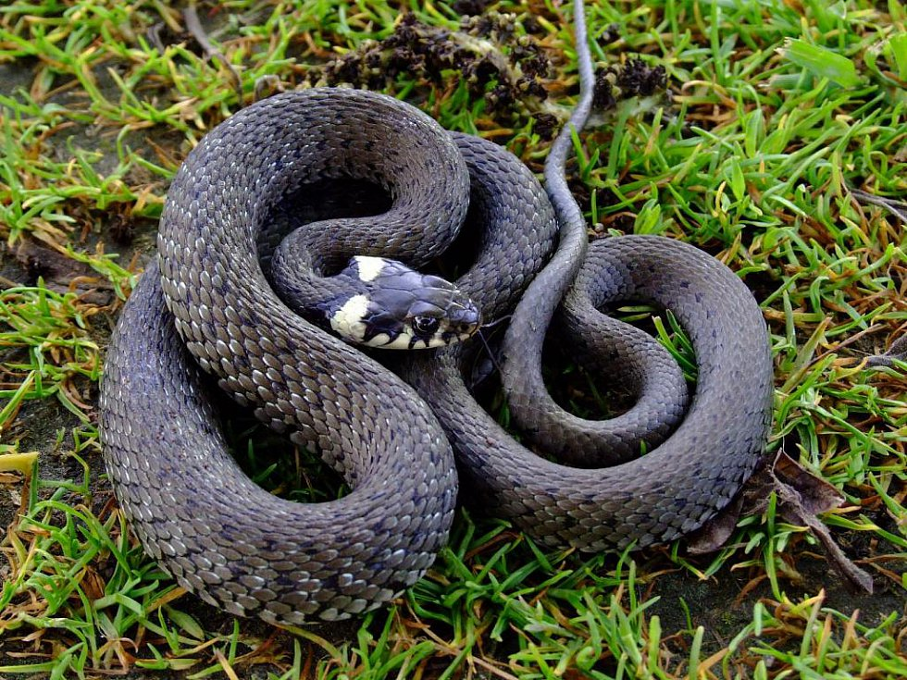
4.

Slide 6
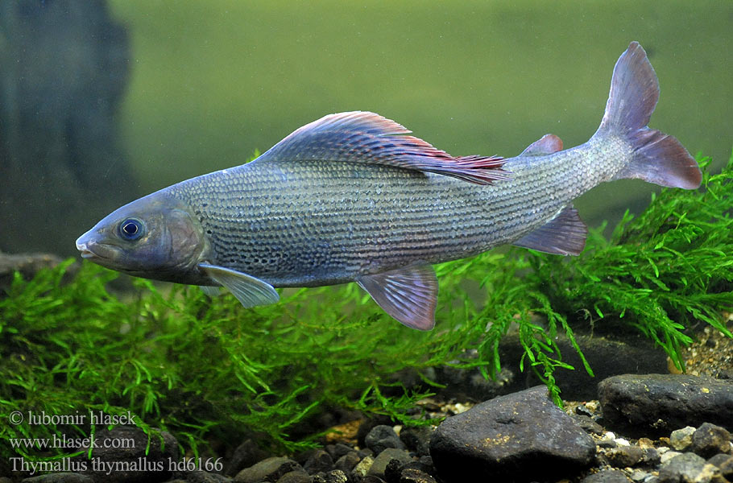
5.

Slide 7
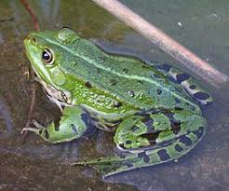
6.

Slide 8
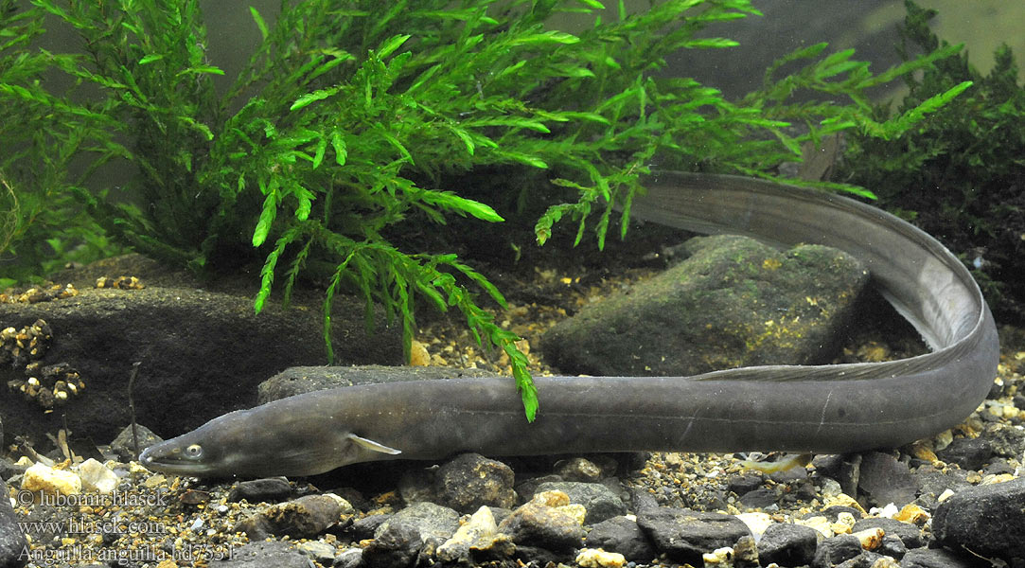
7.

Slide 9
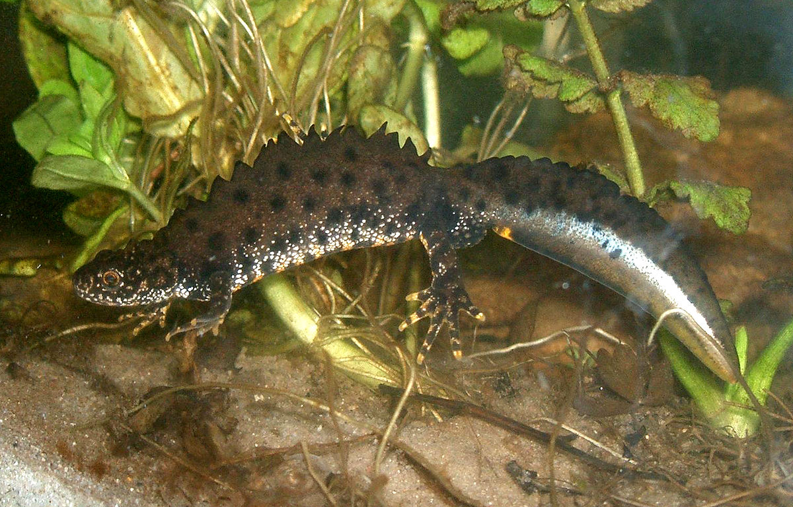
8.

Slide 10
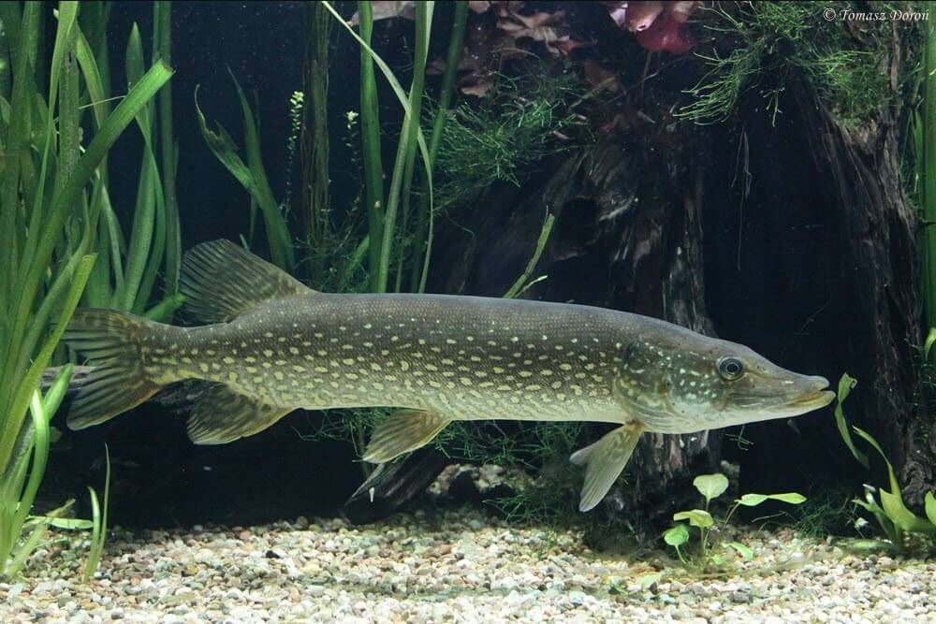
9.

Slide 11
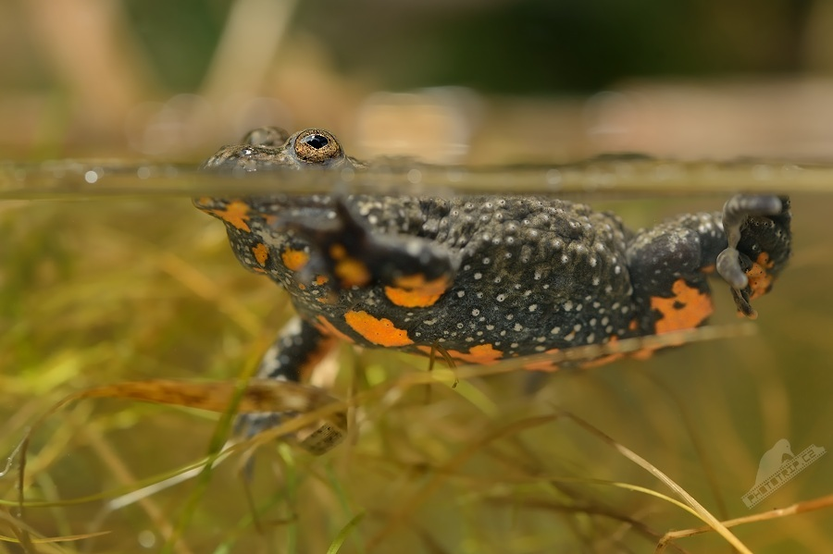
10.

Slide 12
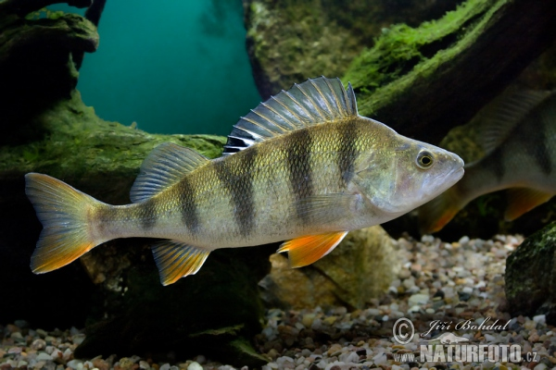
11.

Slide 13
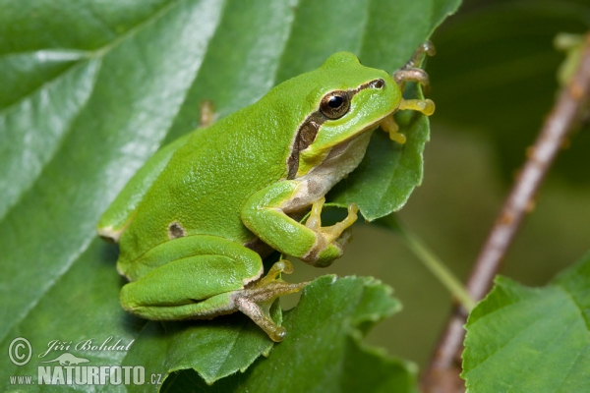
12.

Slide 14
Správne odpovede
Pstruh
Kapor
Sumec
Užovka
Lipeň
Skokan
Úhor
Mlok
Šťuka
Salamandra
Ostriež
Rosnička

